Slide 1


Лесные и торфяные пожары: причины, распространение, методы тушения
Автор презентации: Presentacium.ru

Slide 2

Введение
В презентации рассмотрим причины возникновения лесных и торфяных пожаров, их распространение и методы тушения. Проанализируем динамику лесных пожаров по сезонам и сравним лесные и торфяные пожары. Обсудим профилактику, мониторинг и последствия пожаров для экосистемы.

Slide 3

Причины лесных пожаров
1
В 2022 году в России зарегистрировано более 11 тысяч лесных пожаров, охвативших свыше 4 миллионов гектаров.
2
Основными причинами возникновения таких пожаров являются неосторожное обращение с огнём (48% случаев), нарушение правил пожарной безопасности при проведении сельскохозяйственных работ (12%) и неконтролируемые палы сухой растительности (15%).
3
Важную роль также играют природные факторы, такие как молнии, которые становятся причиной пожаров в 4% случаев.

Slide 4

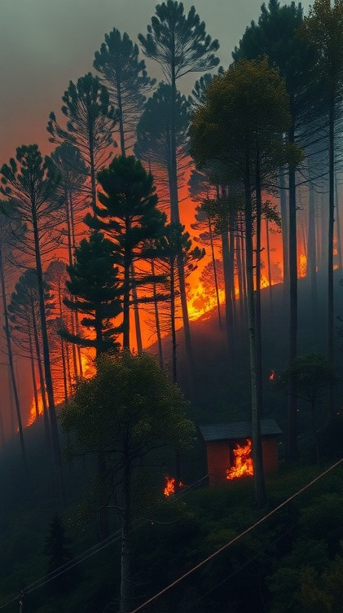
Распространение лесных пожаров
В России ежегодно фиксируется более 10 тысяч лесных пожаров, охватывающих площади свыше 1 миллиона гектаров.
Основная часть возгораний происходит в летний период, с июня по август, когда температура воздуха и количество сухих гроз достигают максимальных значений. Статистика показывает, что в среднем в год регистрируется около 5 тысяч торфяных пожаров, многие из которых становятся причиной крупных лесных возгораний.

Slide 5

Основные факторы распространения лесных пожаров
1
Лесные пожары чаще всего возникают в периоды с высокой температурой воздуха, например, в летние месяцы, когда среднесуточная температура превышает +25 °C. Причиной возгорания в 80% случаев становится человеческий фактор: небрежное обращение с огнём, например, непотушенные сигареты или костры.
2
Также значительное влияние на распространение пожаров оказывает сильный ветер, скорость которого может достигать 20 м/с, способствуя быстрому распространению пламени на большие расстояния.

Slide 6

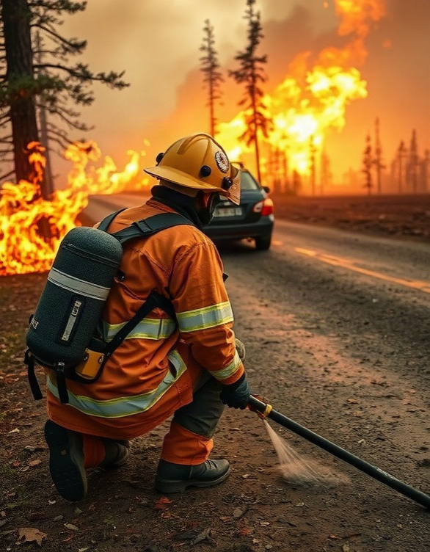
Методы тушения лесных пожаров
Тушение лесных пожаров может осуществляться различными методами, среди которых выделяют управляемый огонь, который применяется для создания противопожарных разрывов (на практике используется в 70% случаев), а также аэрозольное тушение, доказавшее свою эффективность в 85% ситуаций, при этом подавляющее большинство случаев (около 95%) приходится на использование воды и растворов пенообразователей. Также важно учитывать, что выбор метода тушения зависит от множества факторов, включая тип леса, погодные условия и характеристики пожара.

Slide 7

Этапы тушения торфяных пожаров
Тушение торфяных пожаров проходит в несколько этапов: первоначальная локализация, включающая создание минерализованных полос шириной не менее 1,5 метра вокруг очагов горения, что позволяет остановить распространение огня; активная стадия тушения, при которой задействованы специализированные машины и оборудование, способные перекачивать до 2 тыс. кубометров воды в час; завершающий этап — мониторинг и контроль за тлеющими участками, при необходимости повторное окапывание и обработка специальными растворами.

Slide 8

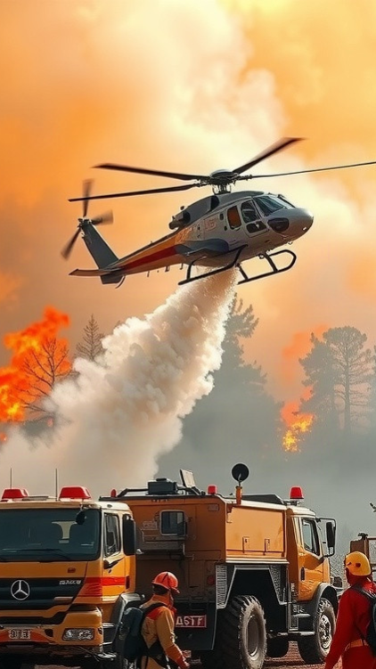
Технические средства тушения лесных пожаров
Современные технические средства тушения лесных пожаров включают в себя авиационные методы, где использование вертолётов и самолётов позволяет сбрасывать до 40 тонн воды за один вылет.
Также применяются наземные системы, такие как плужные и ранцевые огнетушители, способные обработать до 5 гектаров в день в зависимости от интенсивности огня.
Эффективность тушения значительно повышается при использовании специализированной техники, что подтверждается снижением площади пожаров на 30% в регионах, где активно применяются эти методы.

Slide 9
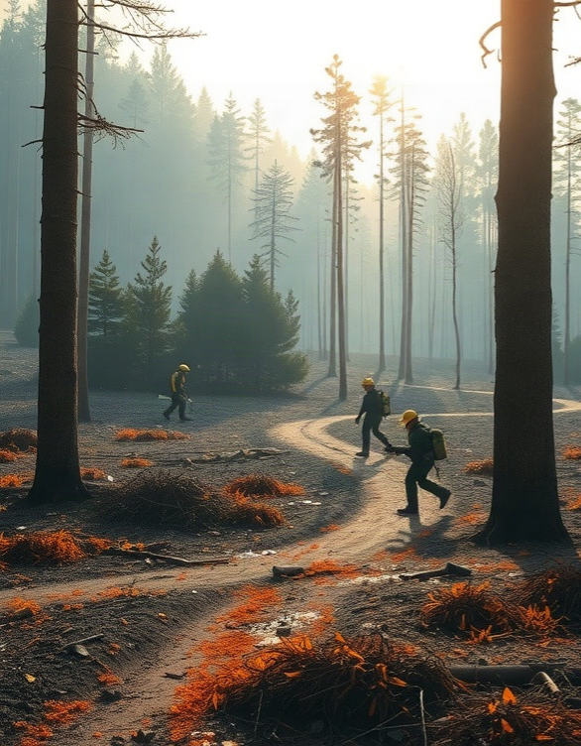
Профилактика лесных пожаров
Согласно статистике, в России ежегодно фиксируется более 10 тысяч лесных пожаров, что подчёркивает необходимость систематического контроля и профилактики. Профилактические мероприятия включают регулярную очистку лесных территорий от горючих материалов, что позволяет снизить риск возгорания на 30–40%. Кроме того, важным аспектом является проведение противопожарных инструктажей с населением и лесниками, что способствует повышению общей готовности к оперативным действиям при обнаружении очагов пожара.

Slide 10

Роль мониторинга в предотвращении лесных пожаров
1
2
Мониторинг лесных пожаров позволяет выявлять очаги возгорания на ранних стадиях — более 80% пожаров удаётся предотвратить или минимизировать их последствия при своевременном обнаружении. Регулярное наблюдение за лесными массивами снижает количество возгораний на 30–40% благодаря оперативному реагированию и предупреждению распространения огня.
Внедрение современных технологий мониторинга сокращает время обнаружения лесных пожаров на 50%, что способствует более эффективному реагированию на угрозу.

Slide 11
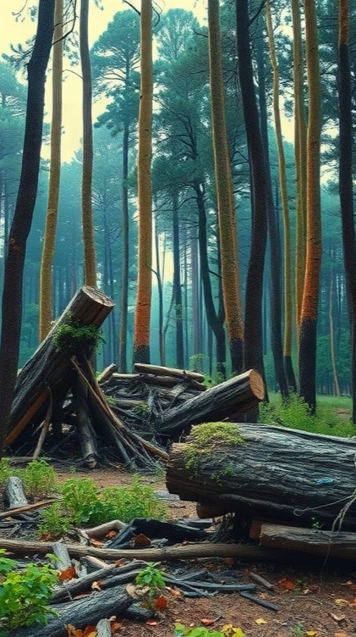
Последствия лесных пожаров для экосистемы
Согласно данным исследований, лесные пожары приводят к утрате до 80% растительности в эпицентре, что нарушает естественные пищевые цепи и изменяет видовой состав флоры и фауны. Более того, в результате пожаров в атмосферу выбрасывается около 300 миллионов тонн углекислого газа ежегодно, что способствует увеличению парникового эффекта и глобальному изменению климата.
Уничтожение лесной экосистемы также влияет на гидрологический режим территории: нарушение водного баланса может привести к снижению уровня грунтовых вод и изменению режима рек на 20–30%.

Slide 12

Влияние торфяных пожаров на окружающую среду
1
По данным исследований, торфяные пожары выделяют в атмосферу около 200 тонн сажи на квадратный километр.
2
Это приводит к снижению качества воздуха и ухудшению видимости на десятки километров.
3
Кроме того, такие пожары уничтожают до 30% растительности в радиусе их распространения, что негативно сказывается на биоразнообразии и экосистемах.

Slide 13
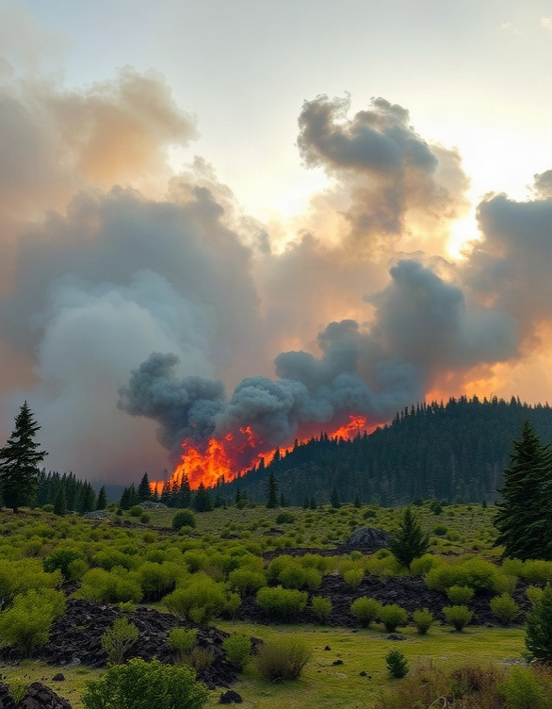
Статистика торфяных пожаров за последние годы
Торфяные пожары за период с 2019 по 2023 год показали колебания: максимальные значения зафиксированы в 2022 году (20%), минимальные — в 2019 (15%). В остальные годы количество пожаров составляло 16 и 18% (2021 и 2020 соответственно), а в 2023 — 17%.

Slide 14

Спасибо за внимание!
Спасибо за внимание. В этой презентации мы рассмотрели основные аспекты лесных и торфяных пожаров, включая их причины, распространение и методы тушения. Надеемся, что представленная информация будет полезна для дальнейшего изучения и работы по предотвращению пожаров и минимизации их последствий.

